Slide 1

挑战信息学奥林匹克
C++程序设计（1-8）
循环结构程序设计-3

Slide 2

算法：n个数中查找最大值（最小值）
擂台法
（1）设擂台maxn=初始值；
（2）读取数字x；
（3）与擂台值比较，若大于擂台值则替换；
if (x>maxn) maxn=x;
（4）重复第（2）（3）步，所有的x值都比较过，则maxn为最大值。
问：maxn的初始值取多大合适？

Slide 3
1.5.06:整数序列的元素最大跨度值
描述
给定一个长度为n的非负整数序列，请计算序列的最大跨度值（最大跨度值 = 最大值减去最小值）。
输入
一共2行，第一行为序列的个数n（1 <= n <= 1000)，第二行为序列的n个不超过1000的非负整数，整数之间以一个空格分隔。
输出
输出一行，表示序列的最大跨度值。
样例输入
6
3 0 8 7 5 9
样例输出
9

Slide 4
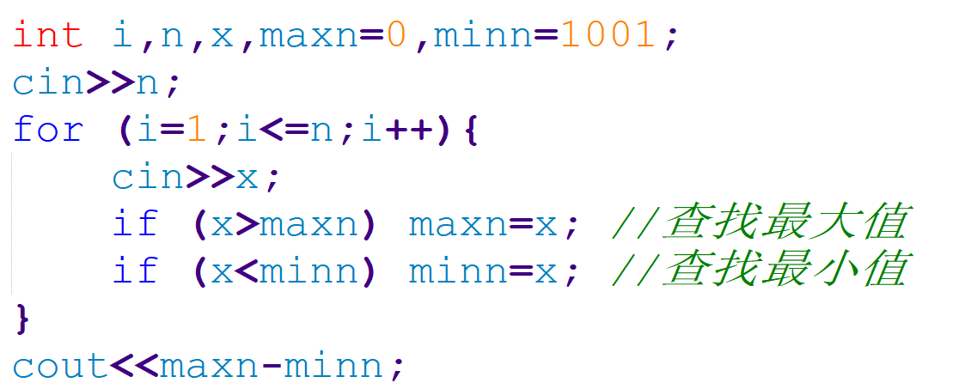
问题分析
利用循环在n个整数中，找出最大值和最小值。
输出最大值和最小值的差。
思考：为什么maxn赋初值0，而minn赋初值1001？

Slide 5
算法：递推
计算机数值计算的一个重要算法
利用计算机擅长于重复计算，将复杂的运算化简为若干重复的简单运算。
典型实例：人口增长问题
人口基数x，年增长率r，n年后人口多少？
x*(1+r)^{n}
第一年 x*(1+r)
第二年 x*(1+r)*(1+r)
第三年 x*(1+r)*(1+r)*(1+r)
……
递推公式:
x=x*(1+r);

Slide 6
1.5.15:银行利息
描述
农夫约翰在去年赚了一大笔钱！他想要把这些钱用于投资，并对自己能得到多少收益感到好奇。已知投资的复合年利率为R（0到20之间的整数）。约翰现有总值为M的钱（100到1,000,000之间的整数）。他清楚地知道自己要投资Y年（范围0到400）。请帮助他计算最终他会有多少钱，并输出它的整数部分。数据保证输出结果在32位有符号整数范围内。
输入
一行包含三个整数R，M，Y，相邻两个整数之间用单个空格隔开。
输出
一个整数，即约翰最终拥有多少钱（整数部分）。
样例输入
5 5000 4
样例输出
6077

Slide 7
问题分析
投资本钱M元
年利率为R%
需要投资Y年
投资Y年后，农夫约翰会有多少钱？
M*（1+R%）^{Y}
利用循环计算（1+R%）^{Y}

Slide 8
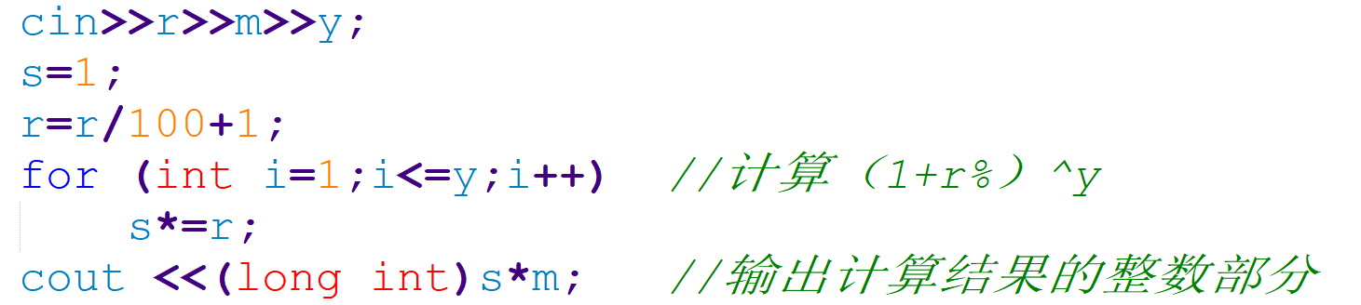
1.5.15:银行利息-程序代码

Slide 9
1.5.17:菲波那契数列(Fibonacci Sequence)
描述
菲波那契数列是指这样的数列: 数列的第一个和第二个数都为1，接下来每个数都等于前面2个数之和。
给出一个正整数k，要求菲波那契数列中第k个数是多少。
输入
输入一行，包含一个正整数k。（1 <= k <= 46）
输出
输出一行，包含一个正整数，表示菲波那契数列中第k个数的大小
样例输入
19
样例输出
4181

Slide 10
问题分析
斐波那契数列：
1 1 2 3 5 8 13 21 34 55......
利用循环递推计算
x y s
1 1 2
1 2 3
2 3 5
3 5 8
5 8 13
8 13 21
重复执行的语句：
s=x+y;
x=y;
y=s;
Notes:
我们要找重复执行的语句

Slide 11
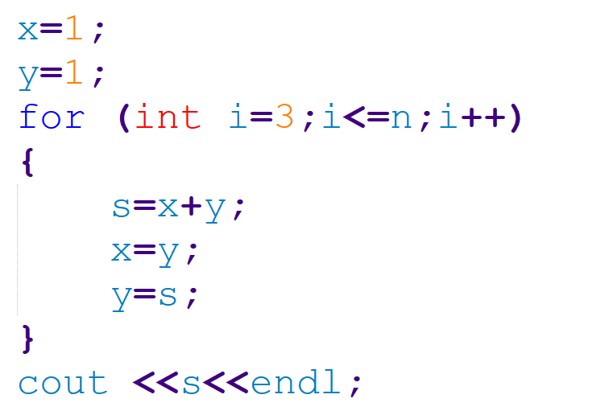
程序代码
思考：
当n=1或者n=2时，输出的结果是什么？

